Slide 1
أوراق عمل وحدة
(يظهر معرفة ومهارة في تصنيع المنِتجات اليدوية )

Slide 2
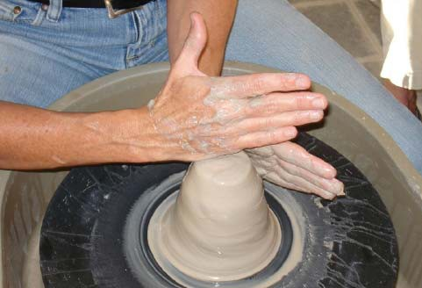
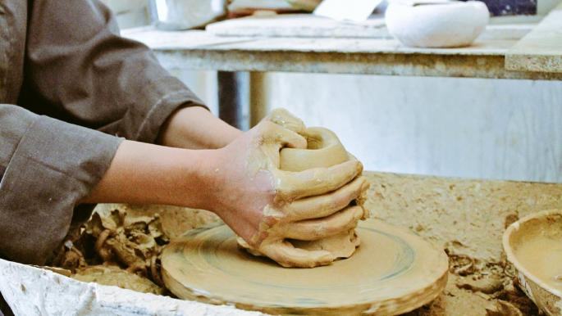
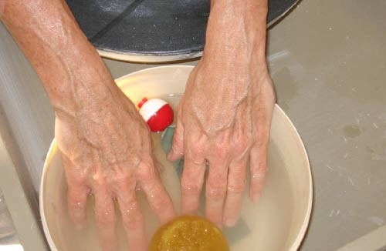
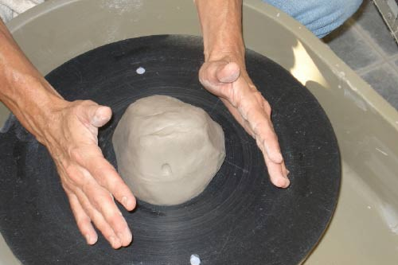
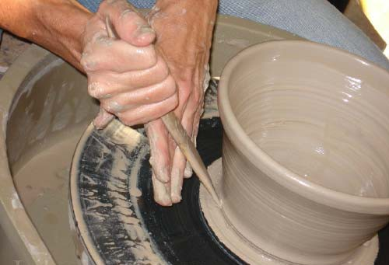
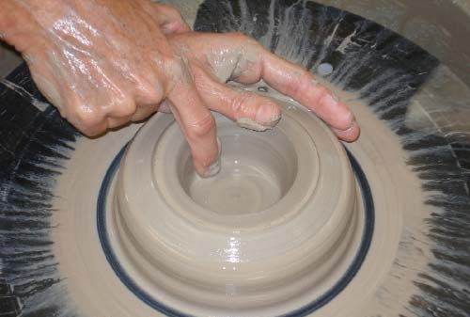
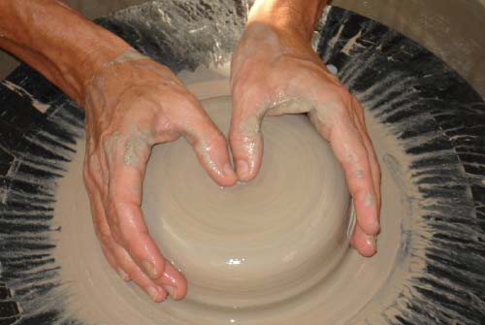
خطوات تشكيل الفخار باستخدام مادة الصلصال بالآلة الدورانية
4
3
2
1
7
6
5

